Slide 1

算法基础
上机实验 3
学 期: 2016 (秋)

Slide 2
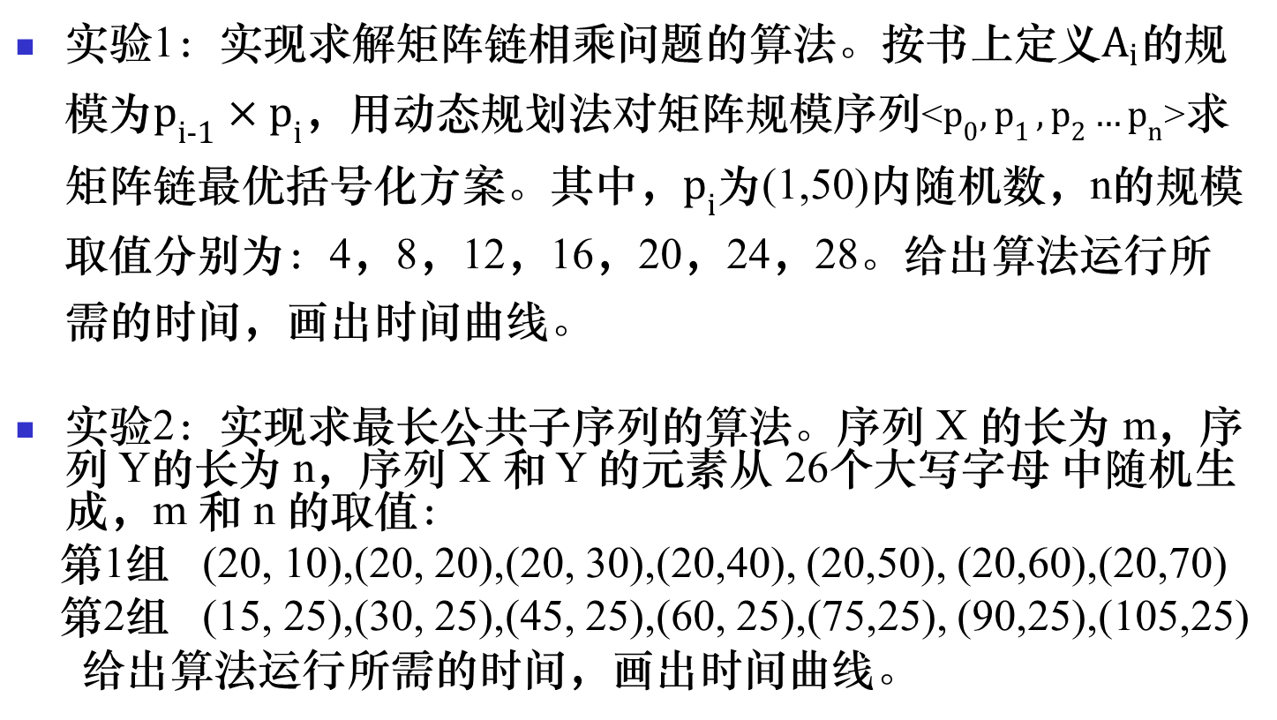
Project 3: 动态规划法

Slide 3
实验要求
1、输入输出格式:
a) 为两个实验建立分别建立project1,project2文件夹，每个文件夹分别包含3个文件夹：
  Input文件夹：存放输入数据
  Source文件夹：源程序
  Output文件夹：输出数据
b)input：
  实验一:实现输入文件中每行一个随机数据保留到input文件夹下的input1.txt供读取,可预先生成1-50之间的30个随机数，按照实验要求分别读取大小为4+1，8+1，12+1，16+1，20+1，24+1，28+1的矩阵规模序列，进行对应的矩阵链相乘的试验。
  实验二:按照题目要求分为两组读文件,第一组生成的7对随机字符串存在input文件夹下的inputA.txt中供程序读取，第二组生成的7对随机字符串存放在 inputB.txt中.每行一个随机字符串

Slide 4
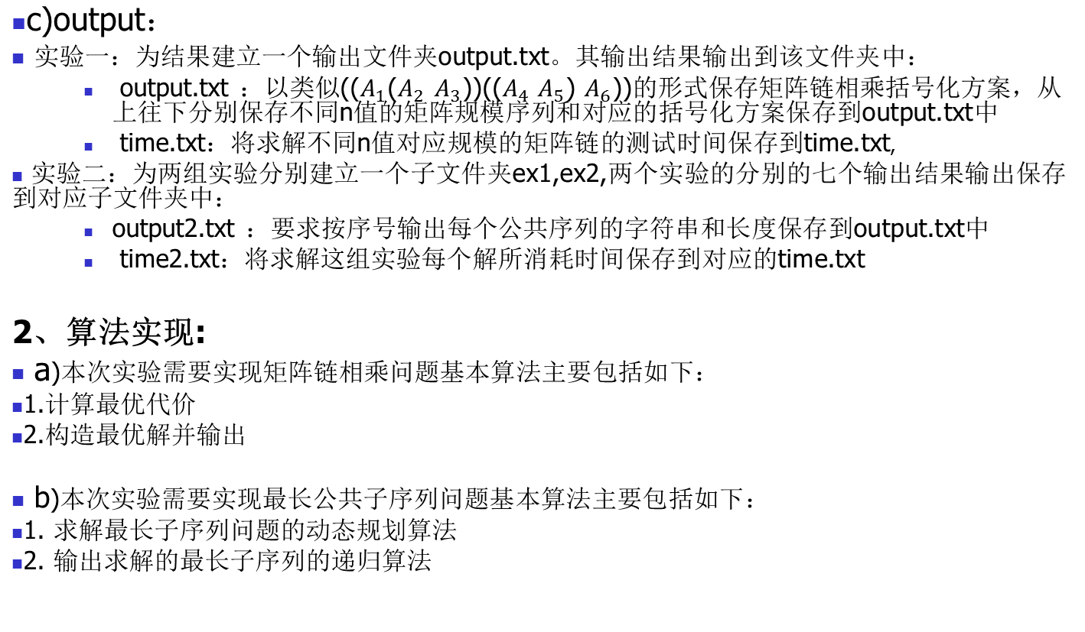
实验要求

Slide 5
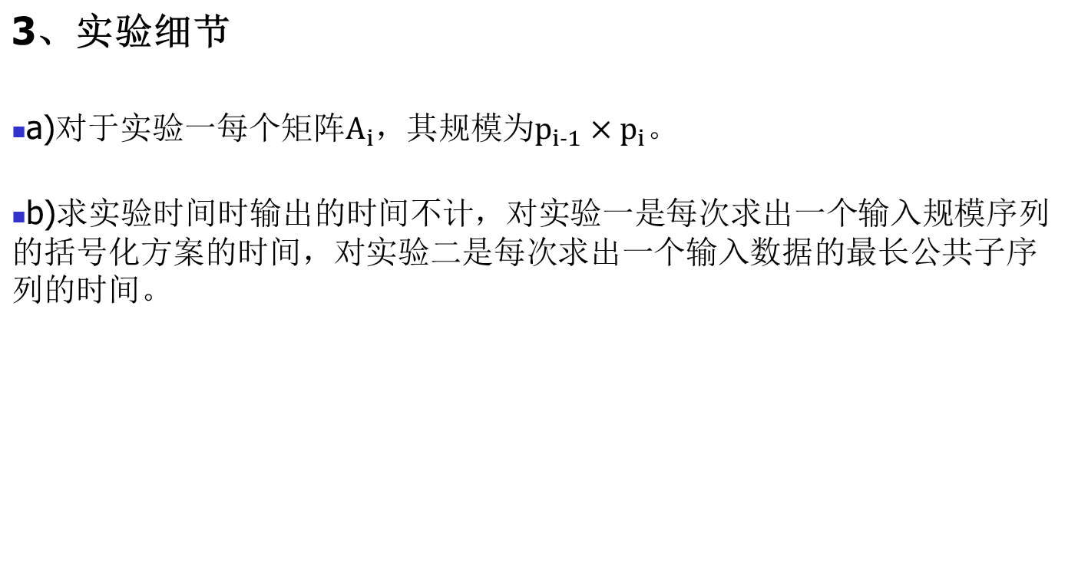
实验要求

Slide 6
实验要求
4、性能测试
a)用适当的方法，或工具记录算法在执行时所消耗的时间，图表格式参考实验一给出的图表式样；
b)根据不同输入规模时记录的数据，画出算法在不同输入规模下的运行时间曲线图,比较不同规模下时间曲线变化规律的异同，给出分析.

Slide 7
5、注意事项：
a)实验报告中要有必要的实验过程截图和图表；
b)图片要有单位，横纵坐标等信息；
c)目录结构严格按照实验格式的要求；
d)代码中需要有必要的注释；
e)实验杜绝抄袭他人代码或者实验结果，如发现代码高度相似或者实验报告雷同者算0分；
f)实验报告模板另附课程主页上。

Slide 8
6、实验提交：
a)按照实验要求提交源码，输入输出结果，实验报告。
b)将上述文件夹严格打包成.rar格式，命名方式：学号-姓名-project3.rar。发送邮件给邮箱：ncaa_lab508@126.com。邮箱邮件主题为“学号-姓名-project3”，助教在收到邮件后会及时发送确认邮件。
c)如果有同学在截止日期前要重复提交，邮件主题需说明重复提交。
d)第三次实验截止日期：2016.12.7日24点，逾期提交实验成绩将作0分处理。

